Slide 1
Костанайский государственный университет имени А.Байтурсынова
Факультет ветеринарии и технологии животноводства
Формативное и суммативное оценивание
Елеусизова Анара Тулегеновна, и.о. доцента кафедры ветеринарной санитарии, PhD
20.02.2019

Slide 2
Оценка играет огромную роль в любой деятельности. «… Этот узел, тот перекресток, на котором встречаются все участники школьной жизни: дети, их родители, учителя, администрация». Цель оценивания - улучшать результаты ,а не только измерять их.

Slide 3
Современная школа
Оценка является мерой влияния, изменения, обучения и развития.
Приоритетная цель обучения – развитие школьника
Оценка
Мера влияния
Развитие
Обучение
Мера изменения
Только при условии, что все учителя будут придерживаться единых принципов при проведении оценивания, возможно добиться положительного результата.

Slide 4
В отечественной дидактике до 2000 года была принята 4-х бальная система отметок:
"5"- обладает в полной мере (отлично);
"4"- обладает достаточно (хорошо);
"3"- обладает недостаточно (удовлетворительно);
"2"- не владеет (неудовлетворительно)

Slide 5
Современное оценивание
должно быть:
Гибким;
Многоинструментальным;
Понятным;
Психологически комфортным;
Двусоставным (критериальным), сочетать в себе суммативное и формативное
оценивание.

Slide 6
Критериальное оценивание – это оценивание по критериям, т. е. оценка складывается из составляющих (критериев), которые отражают достижения учащихся по разным направлениям развития их учебно-познавательной компетентности.
Критериальный подход исключает сравнение и зависимость от достижений других обучающихся.

Slide 8
Формативное оценивание
Используется - в повседневной практике (ежедневно);
Обратная связь, обеспечивающая прогресс;
Выступает в форме, приемлемой как для преподавателя, так и для обучающихся;
Помогает преподавателю отслеживать успеваемость в группе;
Таким образом, формативное
оценивание несет функции:
формирующая;
стимулирующая;
мотивирующая.

Slide 9
Что необходимо для формативного оценивания:
1) Знание и понимание учащимися целей обучения.
2) Эффективная обратная связь с учениками.
3) Активнее участие учащихся в процессе собственного познания.
4) Знание и понимание учащимися критериев оценивание.
5) Возможность и умение учащихся анализировать собственную работу (рефлексия).

Slide 10
Способы оформления обратной связи:
– начните с положительного, ободряющего комментария;
– балансируйте отрицательные и положительные комментарии;
– превращайте всю критику в положительные предложения;
– делайте общие предложения относительно того, что можно сделать в следующем задании;
– задавайте вопросы, которые поощряют рефлексию работы;
– используйте понятный язык;
– объясняйте все Ваши комментарии;
– предложить последующую работу и рекомендации;
– предложить определенные способы улучшения выполнения задания;
– предложить помощь по определенным проблемам;
– предложить обсудить оценку и ваши комментарии

Slide 11
Суммативное оценивание-
или итоговое оценивание (экзамен, итоговый тест, срез и др.) выявляет результат обученности обучающихся за определенный период времени.
формы и способы оценки определяет преподаватель ;
центром в аудитории является педагог.

Slide 12
Учителя в своей деятельности руководствуются следующими принципами оценивания:
Принципы оценивания достижений учащихся
Значимость
Адекватность
Объективность и справедливость
Доступность
Открытость
Интегрированность
Систематичность
Доброжелательность

Slide 13
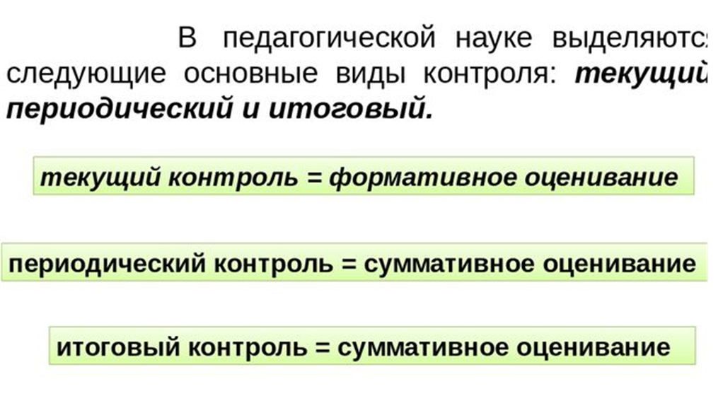
Формы оценивания учебных достижений у студентов

Slide 14
Ключевые ценности оценивания в ВУЗе
Оценивание должно быть валидным (объекты оценки должны соответствовать поставленным целям курса)
Оценивание должно быть надежным (использовать единообразные стандарты или критерии)
Оценивание должно быть справедливым (разные студенты должны иметь равные возможности добиться успеха)
Оценивание должно быть развивающим (фиксировать что могут студенты, и как им улучшить свои результаты)
Оценивание должно быть своевременным (поддерживающим развивающую обратную связь)
Оценивание должно быть эффективным (выполнимым, не забирать все ваше время и время ваших студентов).

Slide 16
Рейтинговое оценивание дает возможность студентам:
организовать систематическую, ритмичную работу по усвоению учебного материала;
в каждый день семестра оценивать состояние своей работы по изучению дисциплины, выполнению всех видов учебных поручений;
в течение семестра вносить коррективы в организацию текущей самостоятельной работы;
получать объективные показатели своих знаний по отдельным блокам учебной дисциплины и прогнозировать итоговую оценку по дисциплине;
иметь возможность получить итоговую оценку по дисциплине без экзамена (по итогам текущего контроля).

Slide 17
Преподавателям:
рационально планировать учебный процесс по данной дисциплине;
контролировать ход усвоения каждым студентом и учебной группой изучаемого материала;
своевременно вносить коррективы в организацию учебного процесса по результатам текущего рейтингового контроля;
всесторонне и объективно оценивать выполнение каждым студентом каждого учебного поручения;
точно и объективно определять итоговую оценку по дисциплине с учетом текущей успеваемости и экзамена;
решать вопрос о возможности без экзаменационной оценки по дисциплине (по результатам текущего рейтинга).

Slide 18
Чем может помогать оценивание студенту? (Или: Когда оценивание становится развивающим?)
– может помогать студентам учиться на ошибках;
– может помогать понять студентам, что важно;
– может помогать понять студентам, что у них получается;
– может помогать студентам обнаруживать, что они не знают;
– может помогать студентам обнаруживать, что они не умеют делать;
– может помогать понять отслеживать им собственный процесс движения в содержании.
Развивающий эффект обратной связи состоит в том, что она:
– Показывает сильные стороны работы.
– Фиксируя слабые моменты, предлагает или показывает способы их преодоления (развития).

Slide 19
Требования к СРС:
1) конспект должен быть написан собственноручно;
2) обязательны ссылки на использованные источники литературы;
3) объем конспекта от 4 и более страниц;
4) обязательная защита конспекта перед преподавателем;
5) максимальный бал за правильно выполненный конспект – 5 б., защита – 5 баллов. Итого 10 баллов.
6) снижение баллов: за отсутствие литературы - 3 балла; менее 4 страниц – 2 б., затрудняется ответить на вопросы – 3 балла; использование конспекта при защите – 4 б.

Slide 20
Требования к оформлению презентации:
1) Презентация составлена собственноручно, со ссылкой на источники;
2) Информация должна быть взята только из рекомендованной / специализированной литературы.
4) Не менее 10-15 слайдов;
5) Слайды должны содержать краткую, но отражающую суть темы, информацию, обязательно с иллюстрациями по теме презентации. Соблюдай единую логику форматирования текста.
6) Шрифт - Times New Roman, размер шрифта не менее 24. Структура – титульный лист, план, основная часть, заключительный слайд (например, спасибо за внимание!). Темный текст на светлом фоне. Единый отступ на всех страницах. Единое выравнивание. Единый шрифт во всей презентации. Рисунки, диаграммы, таблицы, формулы и прочее должны быть подписаны.
7) доклад по теме презентации должен быть выразительным и содержательным. Обучающийся должен хорошо ориентироваться в материале и свободно владеть информацией.
8) максимальный балл за презентацию – 95 / 15
Снижение баллов:
- при использовании копии либо плагиата с интернет сайтов – 50 б.
- отсутствие списка литературы в конце презентации – 20 б.
- плохое владение материалом докладчика – от 10 до 60 б.
- несоответствие оформления слайдов требованиям – до 50 б.

Slide 22
Выводы
Процесс оценивания – один из важнейших элементов современного преподавания и учения;
От правильной организации оценивания во многом зависит эффективность управления учебным процессом;
Процесс оценивания результатов обучения включает в себя формативное и суммативное оценивание;
Формативное оценивание и преподавание неразделимы.

